Slide 1

ANALISIS DESARROLLO E IMPLEMENTACION DE UN APLICATIVO PARA LA GESTION DE OFERTAS DE EMPLEO DEL DEPARTAMENTO DEL CAUCA
19 DE FEBRERO DE 2022
Presentado por:
María Galíndez
Lisbeth Samboni
Wilson Javier Galindez
Jhon Capote
Leyder Sánchez

Slide 2
TRABAJO A LA MANO
19 DE FEBRERO DE 2022

Slide 3
NUESTRA EMPRESA ES ….
Una plataforma web y móvil dirigida a la población desempleada y a las personas que necesiten emprender para mejorar su crecimiento económico y personal.

Slide 4
JUSTIFICACIÓN
El desempleo es uno de los problemas que más genera preocupación en la sociedad actual. Las personas desempleadas o aquellas que no tienen empleo u ocupación, deben enfrentarse a situaciones difíciles por no tener ingresos con los cuales sostenerse a sí mismos y a sus familias. Cuando el número de personas desempleadas crece por encima de niveles que se podrían considerar como “normales”, una gran preocupación aparece en toda la sociedad.
Dentro del campo económico se han presentado varias problemáticas con respecto a las necesidades de una población a raíz de la falta de empleo que se presenta en la actualidad; De esta manera el desempleo en nuestro país, se debe a la discrepancia existente entre los precios y la oferta y la demanda de empleo los cuales se encuentra por debajo del salario real. Por lo tanto, ante la carencia de la diversificación industrial, ésta misma ha conllevado a los desempleados a aceptar cualquier tipo de trabajo de baja calidad sin tener peso alguno la cualificación del empleado o así mismo migrar hacia otras ofertas informales en busca de solventar un poco ésta problemática. Es por ello que es necesario abordar esta problemática ya que afecta significativamente y directamente la salud mental y física de las comunidades; siendo un desencadenante de los diferentes problemas intrafamiliares. Por lo tanto, este proyecto tiene como finalidad principal, dar a conocer a los afectados por el desempleo los posibles factores que inciden, sus causas y consecuencias, es por esto que surge la idea de crear una plataforma web y móvil donde se ofrecen diferentes alternativas para la solución de dicho problema y poder satisfacer las necesidades del usuario de manera rápida y segura. Ofreciendo aquellas personas con poco conocimiento en el área de tecnología el fácil acceso a la plataforma y poder encontrar su empleo en el campo que mejor se desempeñe.
COMITÉ DE PROYECTOS

Slide 5
COMITÉ DE PROYECTOS
IDENTEFICACION DEL PROBLEMA
El desempleo ha aumentado rápidamente en los últimos años y cada día es mas difícil acceder a un buen empleo bien remunerado en una empresa formalmente constituida, por lo que el sector informal e independiente se muestra como una tabla de salvación para aquellas personas que no tienen la fortuna de pertenecer al sector formal

Slide 6
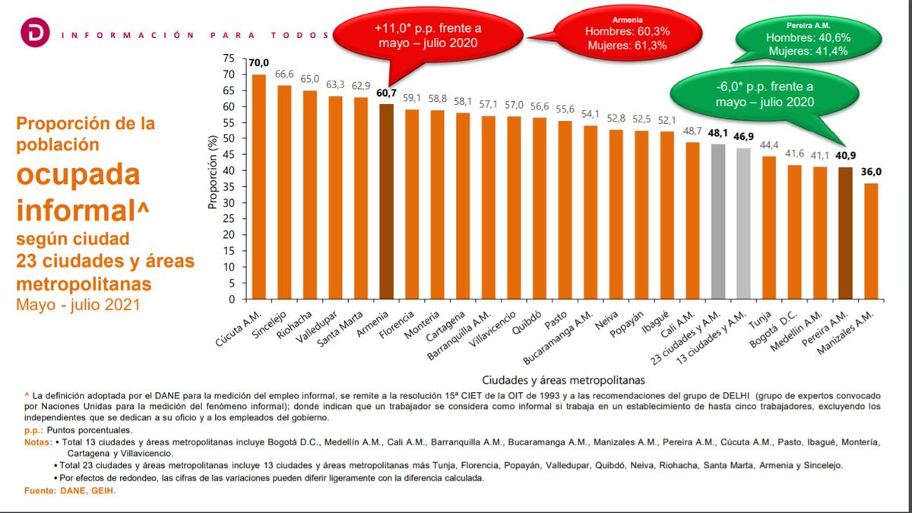
PLANTEAMIENTO DEL PROBLEMA

Slide 7
La definición adoptada por el DANE para la mediación del empleo informal, se remite a la resolución 15 CIET de la OIT de 1993 y a las recomendaciones del grupo DELHI (grupo de expertos convocado por Naciones Unidas para la mediación del fenómeno informal); donde indican que un trabajador se considera como informal si trabaja en un establecimiento de hasta cinco trabajadores, excluyendo a los independientes que se dedican a su oficio y los empleados del gobierno.
Teniendo en cuenta lo anterior el desempleo en Popayán logro estabilizarse luego del pico registrado en medio de la cuarentena, pero sigue siendo alto respecto a otras vigencias según el más reciente reporte del Departamento Administrativo Nacional de Estadísticas Dane.
El desempleo en Popayán en enero fue del 18.5% cuatro puntos más alto que el año anterior. La cifra sin embargo apenas es un punto mayor que el promedio Nacional que se ubicó en el 17.3
Finalmente podemos deducir que el desempleo ha aumentado rápidamente en los últimos años y cada día es más difícil acceder a un buen empleo bien remunerado en una empresa formalmente constituida, por lo que el sector informal e independiente se muestra como una tabla de salvación para aquellas personas que no tienen la fortuna de pertenecer al sector formal.

Slide 8
FORMULACION DEL PROBLEMA
¿Cuáles son los métodos de información e investigación que conllevan a la creación y desarrollo de un aplicativo web y móvil para ayudar a mitigar la tasa de desempleo de manera informal en la ciudad de Popayán?

Slide 9
COMITÉ DE PROYECTOS
OBJETIVOS
Objetivo general
Ofrecer ofertas laborales a las personas informales, independientes, desempleados y empleados que quieran emprender.
Objetivos específicos
Utilizar métodos para la creación de un aplicativo que genere y facilite empleo a la comunidad que se desempeña en el campo laboral.
Exponer servicios, ofertas laborales de empleadores informales y contactar entre sí con el empleado sin terceros.
Desarrollar una aplicación web y móvil en la cual se cree una interfaz para poder evidenciar los servicios y ofertas laborales para la mitigación de la tasa de desempleo que se presenta actualmente en la ciudad de Popayán.

Slide 10
COMITÉ DE PROYECTOS
VALIDACIÓN DEL PROYECTO
¿Para que?
Para disminuir y ayudar a mitigar la taza de desempleo en el Municipio de Popayán a un largo plazo.

Slide 11
COMITÉ DE PROYECTOS
VALIDACIÓN DEL PROYECTO
¿A quien?
A la población en general y al cliente.

Slide 12
COMITÉ DE PROYECTOS
VALIDACIÓN DEL PROYECTO
¿Impacto?
Ayudar a empleados informales a generar nuevos ingresos y beneficiar a los desempleados.

Slide 13
COMITÉ DE PROYECTOS
VALIDACIÓN DEL PROYECTO
¿Entregables?
Mostrar su trabajo por medio de la plataforma para que así pueda ser requerido por los usuarios.
b. Crear un medio de contacto directo entre el usuario y el empleador u oferta laboral.

Slide 14
COMITÉ DE PROYECTOS
INNOVACION
La implementación de un aplicativo web o móvil que nos permita tener un fácil acceso a distintas herramientas como la búsqueda de un servicio u oferta de empleo por medio de contenido multimedia que evidencia la calidad y estilo de trabajo.

Slide 15
COMITÉ DE PROYECTOS
PROGRAMAS
DECIDIMOS ELEGIR LOS SIGUIENTES PROGRAS TENIENDO EN CUENTA LOS REQUERIMIENTOS QUE LLEGUE A NECESITAR LA APLICACIÓN, LOS CUALES SON:
SQL: QUE NOS PERMITE CONSTRUIR LA BASE DE DATOS
PYTHON: QUE SE UTILIZARA EN LA ORIENTACION DE OBJETOS

Slide 16
COMITÉ DE PROYECTOS
GRACIAS

